Slide 1
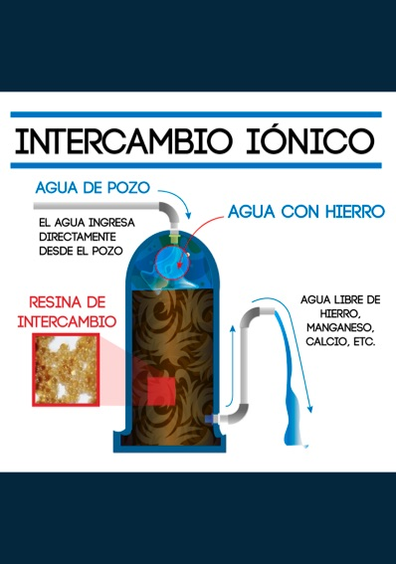
Suavizador
Un suavizador de agua, es un sistema que hace pasar el agua dura a través de una cama de resinas de intercambio iónico y como resultado a la salida se obtiene agua suavizada. Específicamente son intercambiadores de iones que eliminan la “dureza” principalmente por Calcio Ca2 + y Magnesio Mg2 +, que son intercambiados por iones de sodio. Es decir reducir la dureza mediante la sustitución de magnesio y calcio (Mg2 + y Ca2 +) p0r sodio o iones de potasio (Na + y K +) “.
La suavización del agua es un proceso que soluciona un problema conocido como “agua dura”.

